Slide 1
桔牛系统标准版的使用
标准版！行业的标准！

Slide 2
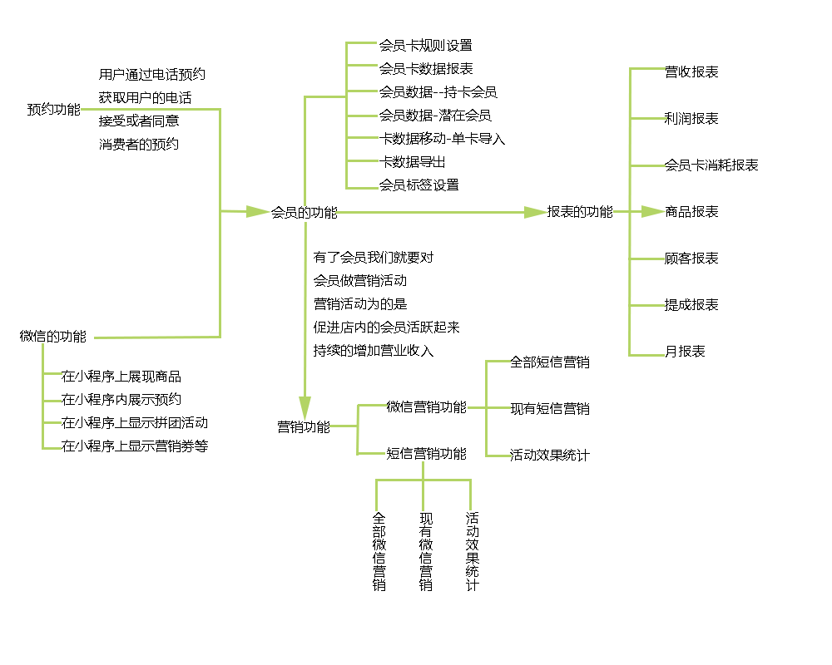
标准版--重量级功能

Slide 3
标准版--会员功能

Slide 4
标准版--会员功能

Slide 5
标准版--会员功能

